Slide 1
Автономный банк с AI-агентами
Автор: Янко Анастасия Дмитриевна

Slide 2
Агенты и их роли
Выдающее отделение (LendingDepartment) – инициирует кредитные сделки, предлагает ставку, реагирует на контрпредложения клиента в пределах лимитов (10–25%).
Клиент-кредитор (CreditClient) – заёмщик. Торгуется, стремится снизить ставку (максимум 18%).
Принимающее отделение (DepositDepartment) – инициирует депозитные сделки, запрашивает ставку у казначейства, передаёт предложение клиенту.
Клиент-вкладчик (DepositClient) – вкладчик. Торгуется, стремится повысить ставку (минимум 8%).
Казначейство (Treasury) – рассчитывает допустимую ставку по депозиту на основе текущего портфеля (чистая позиция кредиты–депозиты). Управляет ликвидностью.
Агент риски (RiskAgent) – рассчитывает процентный GAP (разница активов и пассивов по срокам) и валютный GAP (всегда 0, т.к. операции в рублях).

Slide 3
Ключевые диалоги
Кредит: Отделение → Клиент → Клиент отвечает согласием/отказом/контрпредложением → Отделение подтверждает или отклоняет.
Депозит: Отделение запрашивает ставку у Казначейства → получает ответ → предлагает клиенту → клиент торгуется → при контрпредложении повторный запрос в Казначейство → фиксация сделки.
Риски: После каждой сделки портфель обновляется → Казначейство отправляет отчёт агенту риски → агент выводит процентный GAP.

Slide 4
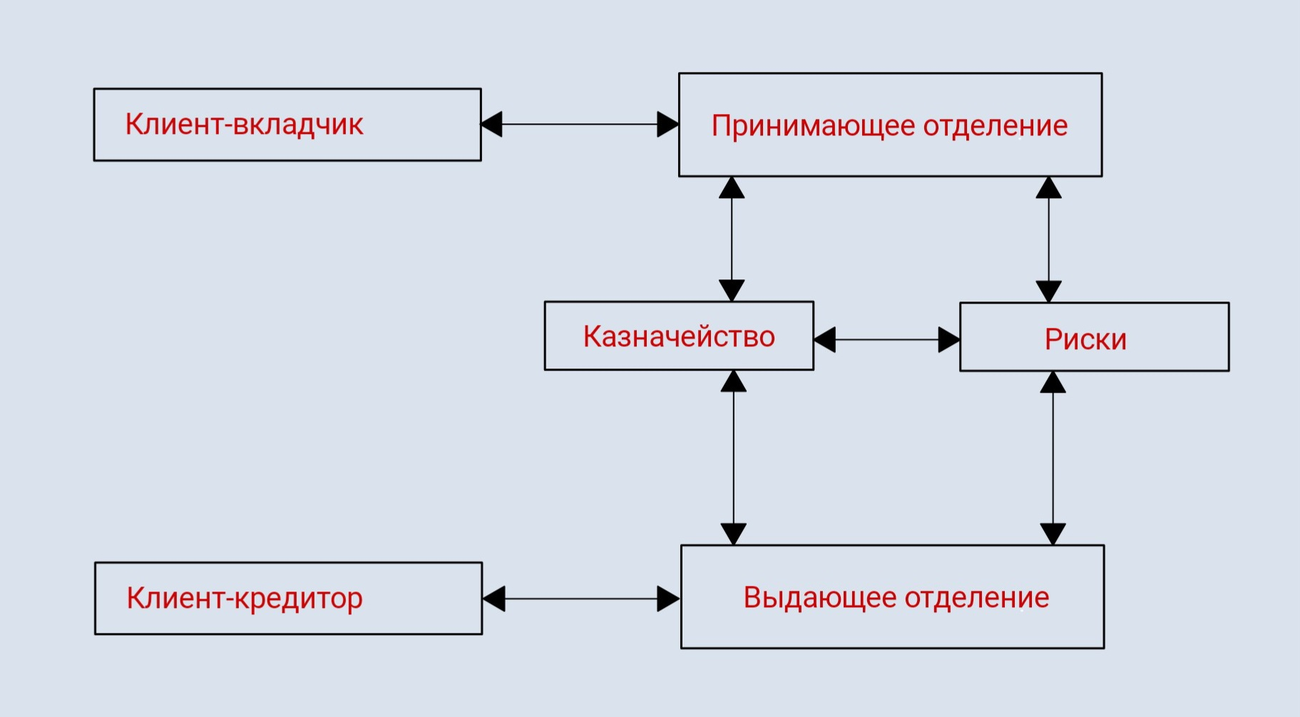
Схема диалогов

